Slide 1
让每一条乡间小路都熠熠生辉
——光伏储能助力武汉农村道
路亮化用上清洁绿电
汉南区第二中学 赵雪飞

Slide 2
报告主题：
一、光伏电池发电的原理，光电效应科普
二、光伏助力武汉农村道路亮化的现状，缺点及应对措施。

Slide 3
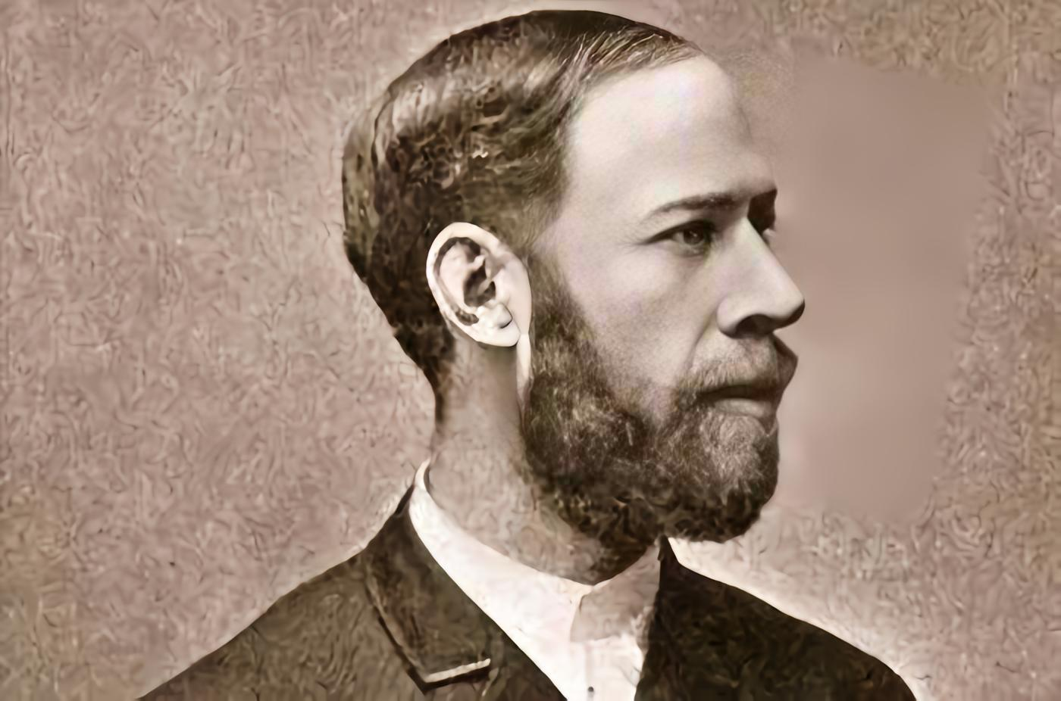
光电效应的发现：
从偶然到必然的科学突破
光伏的原理科普
单击此处编辑母版文本样式 第二级 第三级 第四级 第五级
1887年 · 实验中的偶然发现
在验证麦克斯韦电磁波理论时，赫兹观察到紫外线照射到接收装置的负极板上时，电火花变得极易产生。
经典物理的“乌云”
经典波动理论认为能量与振幅（光强）有关，但光电效应中电子能量却取决于光的频率，这一矛盾让当时的物理学家陷入困境。
H. 赫兹 (Heinrich Hertz)
1857-1894 德国物理学家
电磁波证实者
“这些简单的实验证明了光与电之间存在着密切的联系。
量子时代的先声
这一发现直接促成了1905年爱因斯坦“光量子”假说的提出，不仅解释了该现象，更推动了量子力学的诞生与发展。
Notes:
故事始于1887年，德国物理学家赫兹在验证电磁波存在的实验中，意外地发现了一个奇怪的现象：紫外线照射会使电火花更容易产生。这个看似不起眼的偶然发现，却像一把钥匙，开启了通往微观世界新领域的大门。当时的经典物理学无法解释它，这也预示着一场物理学革命即将到来。

Slide 4
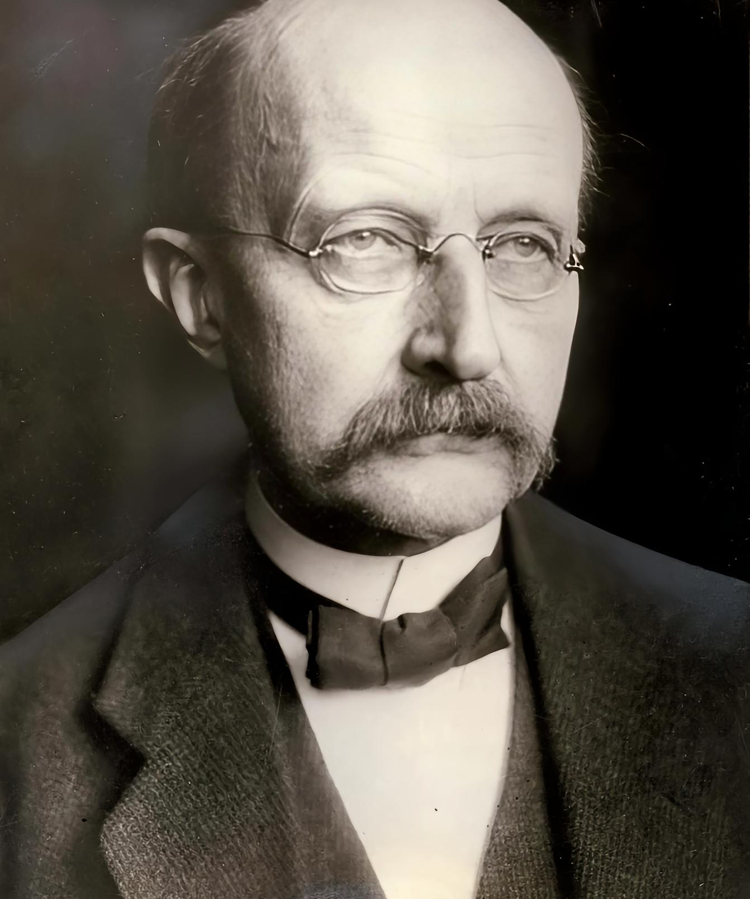

光子说的提出：普朗克与爱因斯坦的理论突破
马克斯·普朗克
阿尔伯特·爱因斯坦
1900 | 能量子假说
1905 | 光子说提出
革命性提出：电磁波的能量是不连续的，是一份一份的。这一假说标志着物理学新纪元的开始。
核心假设：光由光子组成。光子能量仅与频率有关，成功解释了光电效应现象。
能量子公式：ε = hν
光子能量公式：E = hν
核心洞察：从“能量不连续”到“光的粒子性”，量子物理的大厦由此奠基
Notes:
就在物理学大厦看似摇摇欲坠之时，两位巨匠登场了。首先是普朗克，他为了解决黑体辐射问题，提出了革命性的“能量子”假说，认为能量是不连续的，是一份一份的。五年后，年轻的爱因斯坦受到启发，大胆地提出了“光子说”，认为光本身就是由一个个不连续的能量粒子——光子组成的，每个光子的能量只与其频率有关。

Slide 5
光电效应的四大实验规律
01. 截止频率
入射光频率必须大于金属的极限频率才能产生光电效应。频率不够时，无论光强多大、照射多久，均无效应。
02. 光电流与光强
频率高于截止频率时，单位时间内逸出的光电子数（即光电流）与入射光的强度成正比。
03. 最大初动能与频率
光电子的最大初动能随入射光频率的增大而增大，与光强无关。这突破了经典波动理论的预测。
04. 瞬时性
只要频率高于截止频率，光电子几乎是瞬时逸出的，延迟时间不超过10⁻⁹秒，无需能量积累时间。
Notes:
通过大量实验，科学家们总结出了光电效应的四条基本规律。第一，存在截止频率，频率不够，一切免谈。第二，光电流的大小与光强成正比。第三，光电子的最大能量只和频率有关，和光强无关。第四，效应的发生是瞬时的。这四条规律，每一条都像是对经典物理学的一次挑战。

Slide 6
数据支撑：几种金属的截止频率特性
截止频率是金属的固有属性，由金属本身的性质决定，与入射光的强度无关。下表列举了几种典型金属的截止频率实验数据。
金属种类 | 铯 (Cs) | 钠 (Na) | 锌 (Zn) | 银 (Ag) | 铂 (Pt)
截止频率 ν₀/Hz | 4.545 × 10¹⁴ | 6.000 × 10¹⁴ | 8.065 × 10¹⁴ | 1.530 × 10¹⁵ | 1.529 × 10¹⁵
规律总结 | 碱金属（如Cs）截止频率较低，贵金属（如Pt）截止频率较高
核心洞察：截止频率完全取决于金属本身的性质，是判断能否发生光电效应的关键阈值。
Notes:
这张表格直观地展示了不同金属的截止频率。我们可以看到，像铯这样的碱金属，截止频率较低，用可见光甚至就能激发光电效应。而像铂这样的贵金属，截止频率就非常高，需要紫外线才能激发。这表明，截止频率是金属的一种固有属性。

Slide 7
概念 | 本质 | 形象比喻 | 应用场景
光电效应 | 物理现象：光照射物质，使其发射电子或导电性变化。是原理。 | 光像“炮弹”，把电子从材料中“打”出来。 | 光电管、光敏电阻、摄像头传感器。
光伏电池 | 工程器件：利用“光生伏特效应”将光能直接转为电能的装置。是产品。 | 光像“搬运工”，把电子推到一边形成电压。 | 太阳能路灯、屋顶光伏、计算器。

Slide 8
一、农村光伏在道路小型照明装置中的迅速发展的原因
农村道路亮化选择光伏（太阳能路灯），本质上是在“缺钱、缺电、缺维护”的现实条件下，做出的最优性价比选择。它完美避开了传统电网照明在农村场景下的三大痛点， 在广大农村能够生根发芽，适配性更强更贴合当地需求。
农村光伏道路亮化视频（点击访问）

Slide 9
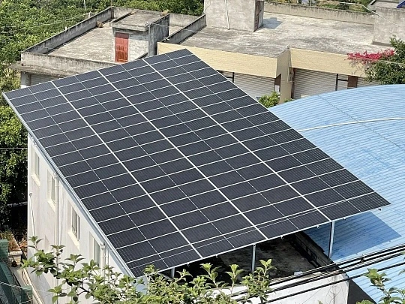

Slide 10
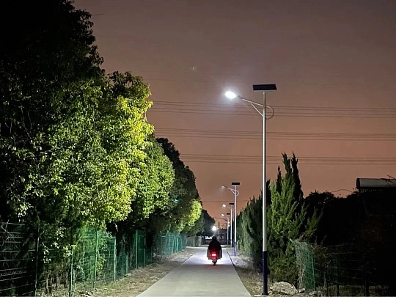

Slide 11
1.为什么是“缺钱”？
（1）拉线成本高昂：传统的市电路灯需要铺设电缆、建设变压器，动辄几万甚至十几万。对于集体经济薄弱的农村，这笔初始投资是天文数字。
（2）后期电费黑洞：市电路灯虽然初始便宜，但每月产生的电费和维护费是长期的财政负担。光伏路灯“一次投入，终身免电费”，直接切断了费用链条。

Slide 12
2. 为什么是“缺电”？
（1）电网覆盖盲区：很多自然村落、田间道路、山区道路位于
电网末梢，甚至根本没有覆盖。
拉线距离过远会导致电压不足，灯泡不亮。
（2）供电稳定性差：部分农村电网老化严重，经常停电。
（3）光伏路灯自带储能（电池），离网独立运行：不受大电网
停电的影响，保底照明。

Slide 13
痛点 | 具体表现 | 导致的后果
地理盲区 | 自然村分散、山区路远，电网延伸成本极高（每公里电缆+变压器投入巨大） | “有路无灯”： 政府想装灯，但拉不起电。
电压衰减 | 即使有电网，线路过长导致末端电压远低于220V。 | “有灯不亮”： 灯泡昏暗如萤火，甚至无法启动。
电网脆弱 | 农网设备老旧，遇风雨雪天气易跳闸、断电。 | “亮而不稳”： 路灯时亮时灭，失去安全保障意义

Slide 14
3. 为什么是“缺维护”？
（1）专业人才匮乏：农村普遍缺乏专业的电工，市电路灯线路复杂，一旦出现故障（如电缆被挖断、短路），没人会修，也没钱修，最后变成“死灯”。
（2）光伏的“傻瓜式”运维：光伏路灯结构简单（板子+灯头+电池），没有复杂的电缆线路。日常维护主要是擦灰（保持太阳能板透光率）和观察（看灯亮不亮）， 这是光伏路灯的极大优势。

Slide 15
维度 | 市电路灯（传统） | 光伏路灯（推荐）
维修难度 | ​高：需专业电工、需开挖、 查线路 | ​高：需专业电工、需开挖、查线路
维修成本 | ​ 极高：人工+材料，动辄 上千 | 极低：模块化更换，几十到几百元搞定
运维人才 | ​ 依赖外部专业人员 | 村内可自理（简单培训即可）
结果 | 坏了就烂尾，变成“死灯” | 全生命周期免维护，亮灯率99%+

Slide 16
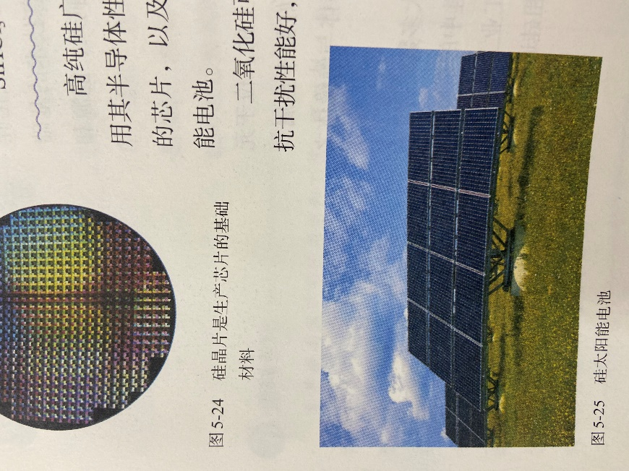

Slide 17
痛点一、供电质量：电压不稳，末端“有灯不亮”
（1）农村电网基础相对薄弱，尤其是偏远村落，路灯常因电压问题无法正常工作。
（2）低电压顽疾：农网供电半径长、线径细，用电高峰时末端电压可能低至140V-170V，导致路灯启动困难、亮度不足，甚至频繁跳闸。
（3）线路老化：老旧线路电阻大，电能损耗严重，直接影响了照明效果和灯具寿命。

Slide 18
痛点二、建设成本：电缆铺设“吞金”，施工复杂
（1）相比太阳能路灯，市电路灯的前期投入门槛高
（2）电缆与施工费：需开挖路面、铺设长距离电缆、设置专用变压 器，工程量和材料成本占大头。山区地形复杂
（3）配套升级压力：若原有变压器容量不足，往往需要额外投资进行农网改造，否则无法承载新增路灯负荷。

Slide 19
痛点三、运维资金：电费与维修的“无底洞”
这是导致很多农村路灯“装得起、用不起”或“只装不修”的根本原因。
（1）电费负担重：村集体收入有限，部分村庄因交不起电费，被迫缩短亮灯时间（如只亮2-3小时）或根本不亮。
（2）维修成本高：路灯损坏后，缺乏专业维修队伍，需外聘吊车等设备，维修一次成本高昂，导致故障路灯长期“失明”。

Slide 20
二、为什么光伏是农村的最优解？
农村道路照明面临的核心矛盾是：基础设施薄弱（电网覆盖差、线路长）与低运维需求（缺乏
专业电工）之间的矛盾。光伏路灯的“离网独立”特性恰好精准匹配了这一需求。
 | 传统市电路灯 | 光伏路灯
电网依赖 | 需铺设长距离电缆，变压器增容成本极高 | 零电缆，独立发电，有光就能用
安装成本 | 综合造价约 3000-5000 元/套（含管线） | 综合造价约 1500-2500 元/套，节省 40% 以上​
后期运营 | 线路老化、被盗风险，需专业电工排查 | 模块化更换，故障仅影响单盏灯
能源成本 | 长期支付电费，增加村集体负担 | 零电费，能源完全免费

Slide 21
三、光伏亮化的三大核心优势
1. 极致的“去基建化”经济账
农村道路往往分布零散，若拉专线供电，电缆和施工成本
（尤其是过路、过桥工程）往往比灯本身还贵。光伏路灯省
去了变压器、配电柜、地下电缆等全套供电系统，实现了
“即装即用”，极大降低了初始投资门槛。

Slide 22
2. 运维的“傻瓜式”容错机制
农村缺乏24小时待命的维修队伍。传统路灯若一处线路故障，可能导致整条路甚至全镇路灯“失明”，排查极其困难。光伏路灯是独立的“细胞单元”，一盏灯坏了不影响其他灯，且故障通常只需更换电池板或控制器，普通村民经过简单培训即可操作，极大提升了系统的可靠性。
3. 政策与环保的双重驱动
光伏亮化项目高度契合国家“乡村振兴”与“双碳”战略。许多地区对此类项目有专项资金补贴或“以奖代补”政策。使用清洁能源也能改善农村能源结构，减少对燃煤发电的依赖，符合绿色发展的长远规划。

Slide 23
四、 武汉及湖北地区的特殊适用性
结合武汉市地域特点，光伏路灯还有两个额外优势：
气候适配性：湖北年日照时数约 1200-2000 小时，属于太阳能资源“可利用区”。虽然不如西北地区丰富，但足以支撑道路照明（每天亮灯6-8小时）。
防汛应急能力：武汉夏季多暴雨，传统电路存在漏电安全隐患。光伏路灯采用超低压直流供电（通常12V或24V），即使灯杆被水浸泡也绝对安全，无触电风险。

Slide 24
五、农村光伏路灯的缺点及应对措施
光伏路灯并非完美，其最大的短板在于储能系统（电池）
1.寿命错配：LED灯珠寿命可达10年，但普通铅酸电池寿命仅2-3年，是后期主要的更换成本。
2.阴雨天焦虑：需根据当地连续阴雨天历史数据（如武汉梅雨季）配置足够的电池容量，否则会出现“有灯不亮”的情况。
措施：在项目规划时，务必选择锂电池（寿命5-8年）并适当加大电池容量，虽然初始投入稍高，但能避免后期频繁更换电池的麻烦，
真正做到“省心省钱”。

Slide 25
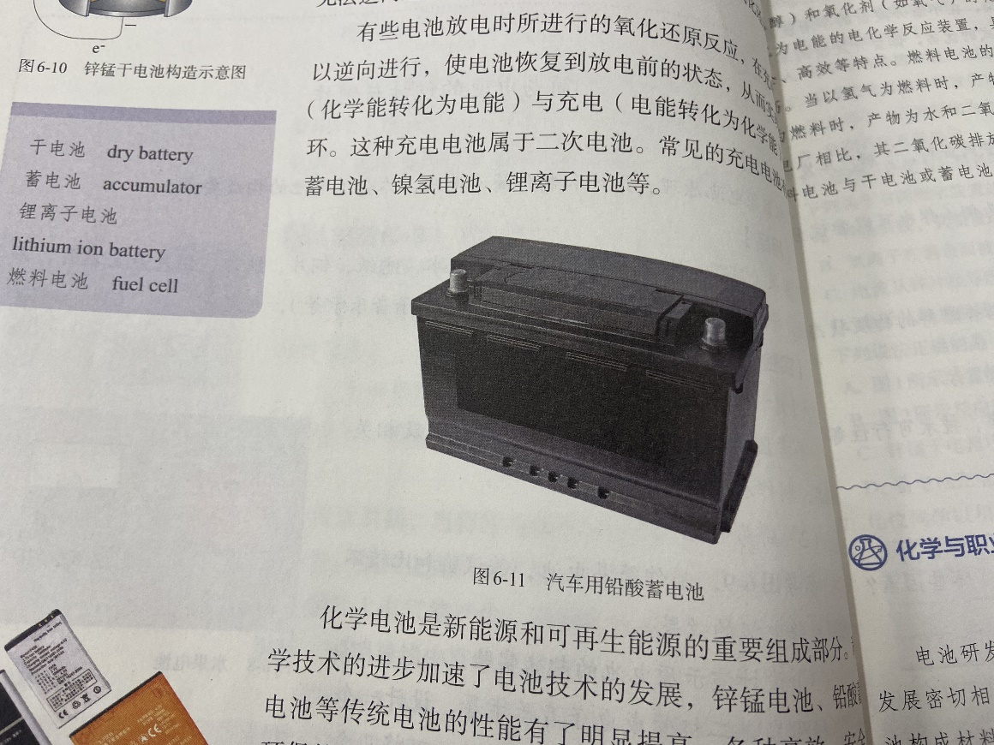
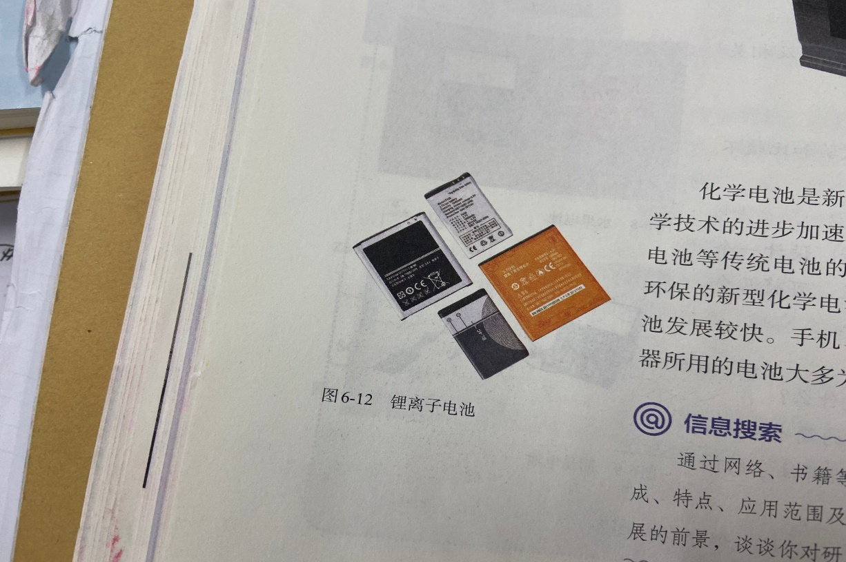
锂离子电池视频（点击观看）

Slide 26
3.产品“水土不服”与质量参差
气候适配性差：湖北梅雨季节长，若配置的电池容量不足或太阳能板效率低，易出现连续阴雨天“熄火”现象。
低价中标陷阱：部分项目为压成本选用劣质电池和控制器，导致故障率高，严重损害了光伏路灯的口碑。
4.技术标准与回收体系缺失
缺乏统一标准：不同厂家配件不通用，维修时“拆东墙补西墙”。缺乏针对农村环境的防潮、防雷、防盗（电池）设计规范。
环保隐患：铅酸电池退役后，农村缺乏规范的回收渠道，随意丢弃存在土壤污染风险。
5.资金与规划短板
资金来源单一：过度依赖财政补贴，缺乏市场化运营机制。
规划不科学：存在“为了装灯而装灯”现象，选址不当（树木遮挡）、间距不合理，导致照明效果大打折扣。

Slide 27
（1）重金属铅（核心污染物）
特性：铅是不可降解的重金属，进入土壤后会长期残留，并通过雨水冲刷渗透至地下水，或通过农作物富集进入食物链。
危害：铅中毒主要损害人体神经系统（尤其是儿童智力发育）、造血系统和肾脏，且具有累积效应。
铅蓄电池的污染风险
（2）强酸电解液
特性：电池中的稀硫酸具有强腐蚀性。
危害：泄漏后会急剧改变土壤的pH值，破坏土壤结构，导致土壤板结、肥力丧失，并杀死土壤中的有益微生物，直接导致农作物死亡

Slide 28
六.农村光伏亮化的前景展望
1、政策定调：从“单点示范”走向“整村推进”
国家层面已明确将农村光伏视为乡村振兴的“金色抓手”，政策导向从单纯装机增长转向规范化、高质量发展。

Slide 29
政策动向 | 核心解读 | 对路灯项目的利好
“千家万户沐光行动” | 国家能源局重点工程，鼓励利用农户屋顶、村集体建筑发展光伏，强调“就近消纳”。 | 路灯作为公共基础设施，是“沐光行动”最直观的落地载体，易申请专项资金。
《分布式光伏发电开发建设管理办法》​ (2025) | 规范备案、接入流程，明确“谁投资、谁负责”的运维责任。 | 为村集体投资路灯项目提供了明确的政策依据，降低了合规风险。
农村电网巩固提升 | 中央预算内投资支持农网改造，提升新能源承载力。 | 解决了“有电送不出”的痛点，为未来路灯接入微电网打下基础。

Slide 30
2.场景进化：路灯从“照明”升级为“能源节点”
未来的农村光伏路灯，将不再是孤立的照明点，而是乡村能源互联
网的末梢神经。
（1） “光伏+”多功能集成
结合武汉及周边农村的特点，路灯可扩展为：
安防节点：集成摄像头、应急广播（利用光伏电力）。
便民节点：集成USB充电口、Wi-Fi热点（解决农村信号死角）。
环境监测：集成气象站（监测温度、湿度、风速）。

Slide 31
集成类型 | 具体功能 | 解决痛点 | 适用位置
光伏 + 安防监控 | ​摄像头、人体感应器、应急广播 | 农村治安盲区、秸秆禁烧宣传 | 村口、主干道交叉口
光伏 + 信息发布 | ​LED显示屏（滚动字幕）、广播喇叭 | 政策宣传、通知下发、气象预警 | 村委会门口、广场
光伏 + 便民服务 | ​USB手机充电口、电动车充电桩、自动售货机 | 村民夜间充电难、电动车续航焦虑 | 村内聚集点、小卖部旁
光伏 + 气象环境 | 微型气象站（温湿度、PM2.5、雨量监测） | 农业生产指导、防汛抗旱预警 | 农田边缘、水库大坝

Slide 32
（2）微电网与储能联动
日间储能：白天光伏富余电力存入路灯电池，夜间供家庭小功率电器使用（如庭院灯、手机充电）。
应急保障：在极端天气导致大电网断电时，路灯可作为村庄的应急电源（V2G理念下沉）。

Slide 33
3、模式创新：从“政府买单”到“自我造血”
针对之前提到的“运维难、资金难”痛点，未来趋势是市场化运营。
模式 | 运作逻辑 | 适用场景
EMC （合同能源管理）​ | 企业投资建设+运维，村集体用节省的电费分期支付。 | 适合有一定集体经济收入、想减轻初投压力的村庄。
碳普惠交易​ | 光伏路灯的碳减排量可量化，进入碳市场交易，收益反哺村集体。 | 适合有绿色低碳示范需求的美丽乡村。
村企共建 | 村集体以土地/屋顶入股，企业出技术，收益分成。 | 适合资源丰富但缺乏技术的地区。

Slide 34
七、农村光伏：点亮乡村振兴的“金色未来”
1. 政策护航：国家“沐光行动”与农网改造双轮驱动，农村光伏进入规范化红利期。
2. 技术进化：路灯将从“单一照明”进化为多能互补的智慧终端（照明+安防+充电）。
3. 模式破局：通过EMC、碳交易等市场化手段，实现“谁投资、谁受益”的长效运维。
4. 愿景：打造“零碳乡村”，让每一盏灯都成为村庄的绿色资产。

Slide 35
维度 | 点亮”的具体体现 | 实际案例参考
经济增收 | 把闲置资源变资产：利用农户屋顶、村集体荒山鱼塘等“沉睡资源”发电，形成长达25年的稳定现金流。 | 青海互助县班彦村2MW光伏项目，农户人均年收益约2500元，村集体年增收超20万元。
设施升级 | 破解电网末梢难题：你之前提到的“电网覆盖盲区”，正是光伏+储能（离网/微网）的最佳应用场景，为偏远村落提供独立、稳定的电力。 | 国家“千家万户沐光行动”明确支持分布式光伏就近就地消纳，配合农网改造，提升供电可靠性
生态宜居 | 绿色赋能：减少散煤燃烧，改善空气质量，同时光伏板下的空间可发展“农光互补”（种植、养殖），提高土地利用率。 | 宁夏海原县通过“光伏+乡村振兴”模式，同步改善了农村人居环境和能源结构。

Slide 36
结束语
“农村光伏的未来，不仅是‘屋顶生金’，更是‘路灯引路’。它将成为乡村振兴路上看得见、摸得着的绿色基础设施，照亮乡村的夜，也照亮农民的钱袋子。”

